Slide 1
第7章 低功耗广域网
第7章 低功耗广域网

Slide 2
第7章 低功耗广域网
7.1 NB-IoT
7.2 LoRa

Slide 3
第7章 低功耗广域网
信息与通信技术（ICT）发展到今日，人与人之间的通信需求已全面转向人与人、人与物以及物与物之间的互联互通，最终实现万物互联的场景。
因此，在移动通信技术从2G到3G、从3G到4G、从4G到5G发展的同时，用于物物相连的通信技术也应运而生，如蓝牙、ZigBee等短距离通信技术。

Slide 4
第7章 低功耗广域网
传统通信技术和短距离通信技术都存在一定的不适应性。短距离通信技术受限于过短的通信距离，无法满足物联网远距离和广覆盖的需求。因此，一种覆盖广、成本低、部署简单、支持大连接的物联网网络接入技术——低功耗广域网（LPWAN）应运而生，该技术旨在实现物联网中分布极其广泛，数量极其大的“物”之间的互联互通。

Slide 5
第7章 低功耗广域网
LPWAN大体上可以分为两个方向：一类是工作于未授权频谱的LoRa WAN（超远距离广域网）、Sigfox等技术；另一类是工作于授权频谱下，3GPP支持的NB-IoT（窄带物联网）、EMTC等技术。本章选取LoRa和NB-IoT为代表进行阐述。

Slide 6
7.1 nb-iot
7.1 NB-IoT

Slide 7
7.1 NB-IoT
7.1.1 技术概况
7.1.2 技术特点
7.1.3 关键技术
7.1.4 NB-IoT的应用

Slide 8
7.1.1 技术概况
NB-IoT是由3GPP负责标准化、克服物联网主流蜂窝标准设置中的功耗高和距离限制，使用授权频谱的技术。它基于现有的移动蜂窝网络，使用LTE（长期演进）的无线技术，可减少开发全系列技术规范的时间，对于采用授权频谱的电信运营商来说，该技术可通过对现有蜂窝设备升级的方式，使运营商能够低成本高效率地切入新兴的物联网市场。

Slide 9
7.1.1 技术概况
NB-IoT具备四大能力：
广覆盖，在同样的频段下，NB-IoT比现有的网络增益提高20dB，覆盖面积扩大100倍；
具备支撑海量连接的能力，NB-IoT一个扇区能够支持10万个连接；
更低功耗，NB-IoT终端模块的待机时间可长达10年；
更低的模块成本。

Slide 10
7.1.2 技术特点
NB-IoT具有窄带、低速率、低功耗、低成本、高容量、广覆盖等特点。
窄带
上行可选3.75kHz或15kHz带宽，单音或多音两种模式。下行采用正交频分多址（OFDMA）占用200kHz带宽，两边各占用10kHz保护带，实际占用180kHz，子载波数量12，子载波带宽15kHz。
低速率
上行速率峰值5.6～204.8Kb/s，下行速率峰值176～234.7Kb/s。

Slide 11
7.1.2 技术特点
低功耗
聚焦小数据量、低速率应用，因此，NB-IoT设备功耗大大降低，设备续航时间可以从过去的几个月大幅提升到几年。
低成本
NB-IoT无需重新组网，射频设备和天线等都可以复用。

Slide 12
7.1.2 技术特点
高容量
在典型业务模型下仿真测试数据的结果表明，单小区可支持5万个NB-IoT终端接入。
广覆盖
广覆盖是NB-IoT很重要的特点，与LTE相比，提升20dB增益，覆盖能力提升了100倍。

Slide 13
7.1.3 关键技术
1. 窄带通信技术
相对于传统的LTE网络，NB-IoT的系统带宽仅为200kHz，除去两边各10kHz的保护带，实际传输带宽仅为180kHz；系统带宽被进一步划分为多个更窄的子载波，一方面进一步提高功率谱密度，另一方面便于系统灵活地选择频点。

Slide 14
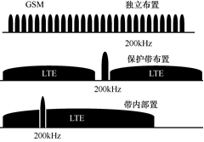
7.1.3 关键技术
2. 灵活的部署方式
NB-IoT射频带宽为200kHz，主要包括3种部署方式（图7-1），分别为独立部署、保护带部署及带内部署，不同部署方式都能够和现有网络相互共通，具体如下。
图7-1 NB-IoT的3种部署方式

Slide 15
7.1.3 关键技术
2. 灵活的部署方式
（1）独立部署方式能够在重耕GSM频段使用，GSM信道带宽为200kHz，能够为NB-IoT 180kHz带宽提供空间，并且还具有多余频率的保护间隔。
（2）保护带部署方式是通过LTE边缘保护频带中没有使用的180kHz带宽资源块实现，不占用LTE资源。
（3）带内部署方式是通过LTE载波资源块实现的，占用LTE的1个资源块（PRB）。

Slide 16
7.1.3 关键技术
3. 网络优化
NB-IoT在高层方面主要是对现有的4G网络进行优化，以达到节省开销、降低终端功耗的目的。
优化系统信息
优化空闲态
接入控制
优化信令

Slide 17
7.1.4 nb-iot的应用
1. 应用部署
作为蜂窝的一个分支，在实际应用NB-IoT时，为确保网络的适应性能够得到增强，采用了三种部署方式:
独立部署
保护带部署
带内部署

Slide 18
7.1.4 nb-iot的应用
2. 应用领域
NB-IoT拥有连接广泛、能耗低的优点，在工业生产、消费服务、公共事业、农业生产等领域得到了应用，可以实现各地区覆盖，具有较强的技术性和安全性，逐步发展成为了广域物联网的主要通信方式。
在组网工程中，应用NB-IoT可以满足网络通信技术的融合与创新需求，实现多元化网络连接的建设，扩大基站覆盖范围，解决网络连接功能性问题。

Slide 19
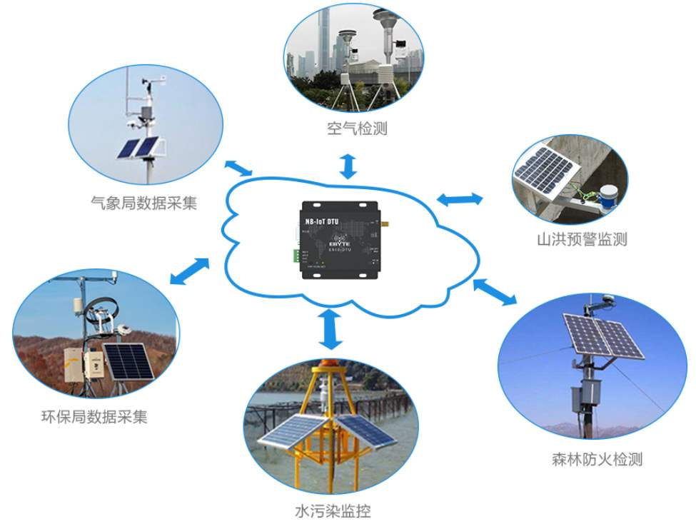
7.1.4 nb-iot的应用
2. 应用领域
在数字化医疗、智能运输、气象查询、环境保护等领域，NB-IoT也逐步应用于实现设备安全节能管理、环境变化跟踪监测、订单交易跟踪识别等，使各种资源的利用水平得到进一步提高。

Slide 20
7.2 lora
7.2 LoRa

Slide 21
7.2 LoRa
7.2.1 技术概况
7.2.2 LoRa技术特点及优势
7.2.3 LoRa网络架构机制
7.2.4 终端节点工作模式
7.2.5 自适应数据速率策略
7.2.6 消息安全加密机制
7.2.7 应用场景

Slide 22
7.2.1 技术概况
LoRa主要采用了窄带扩频技术，抗干扰能力强，大大改善了接收灵敏度，在一定程度上奠定了LoRa技术的远距离和低功耗性能的基础。
作为LPWAN技术之一，LoRa具备长距离、低功耗、低成本、易于部署、标准化等特点。表7-1为LoRa技术的关键特点及其对应的优势。

Slide 23
7.2.2 lora技术特点及优势
表7-1 LoRa技术的关键特点及其优势
关键特点
优势
157dB
链路预算
远距离
距离
>15km
最小的基础设施成本
易于建设和部署
使用网关
/
集中扩展系统容量
电池寿命
>10
年
延迟电池寿命
接受电流
10mA
，休眠电流
<200nA
免
牌照的频段
基础设施成本低
低成本
节
点
/
终端成本低

Slide 24
7.2.2 lora技术特点及优势
LoRa采用线性扩频调制技术，高达157dB的链路预算使其通信距离可达15km以上（与环境有关），空旷地方甚至更远。相比其他广域低功耗物联网技术（如Sigfox），LoRa终端节点在相同的发射功率下可与网关或集中器进行更长距离通信。
LoRa采用自适应数据速率策略，最大网络优化每一个终端节点的通信数据速率、输出功率、带宽、扩频因子等，使其接收电流低达10mA，休眠电流小于200nA，从而使电池寿命有效延长。

Slide 25
7.2.2 lora技术特点及优势
LoRa网络工作在非授权的频段，前期的基础建设和运营成本很低，终端模块成本约为5美元。
LoRaWAN作为LoRa终端低功耗和网络设备兼容性定义的标准化规范，其标准化保证了不同模块、终端、网关、服务器之间的互操作性。

Slide 26
7.2.3 LoRa网络架构机制
现有许多部署好的网络都采用了网状结构，每个单独节点要通过其他节点传递信息，这不仅增加了网络的复杂性，而且缩短了电池寿命。
相反，LoRa网络架构是一个典型的星形拓扑结构，当实现长距离连接时，终端节点和网关可直接进行信息交互，有效减少网络复杂性和能量损耗，延长电池寿命。

Slide 27
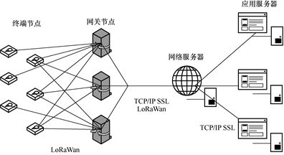
7.2.3 LoRa网络架构机制
如图7-2所示，LoRa网络架构由终端节点（内置LoRa模块）、网关节点（或集中器）、网络服务器和应用服务器4部分组成，各组成部分的详细介绍如下。
图7-2 LoRa网络系统结构

Slide 28
7.2.3 LoRa网络架构机制
终端节点（含传感器）
终端节点包括物理层、MAC层和应用层的实现，使用LoRa线性扩频调制技术，遵守LoRaWAN协议规范，实现点对点远距离传输。

Slide 29
7.2.3 LoRa网络架构机制
网关节点
网关节点完成空中接口物理层的处理。网关节点负责接收终端节点的上行链路数据，然后将数据聚集到一个各自单独的回程连接，解决多路数据并发问题，实现数据收集和转发。

Slide 30
7.2.3 LoRa网络架构机制
网络服务器
网络服务器负责进行MAC层处理，包括消除重复的数据包、自适应速率选择、网关管理和选择、进程确认、安全管理等。
应用服务器
从网络服务器获取应用数据，管理数据负载的安全性，分析及利用传感器数据，进行应用状态展示、即时警告等。

Slide 31
7.2.4 终端节点工作模式
LoRa终端有3种不同的工作模式，即Class A、Class B和Class C，但一个时间内终端只能工作于一种模式，每种模式由软件程序进行设置。不同的模式适用于不同的业务场景和省电模式，目前广泛使用的为Class A类工作模式，以适应物联网应用的省电需求。

Slide 32
7.2.4 终端节点工作模式
1. Class A（双向终端设备）
A类终端设备提供双向通信，但不能主动进行下行链路发送。每个终端节点的上行链路传输会跟随两次很短的下行链路接收窗口。传输时隙由终端设备调度，基于其自身的通信需求并有一个基于随机时间的微小变化，因此A类终端最省电。

Slide 33
7.2.4 终端节点工作模式
2. Class B（支持下行时隙调度的双向终端设备）
B类终端兼容A类终端，并且支持接收下行信标（Beacon）信号来保持和网络的同步，以便在下行调度的时间上进行信息监听，因此功耗会大于A类终端。

Slide 34
7.2.4 终端节点工作模式
3. Class C（最大接收时隙的双向终端设备）
C类终端仅在发射数据时停止下行接收窗口，适用于大量下行数据的应用。相比A类和B类终端，C类终端最耗电，但对于服务器到终端的业务，C类模式的时延最小。

Slide 35
7.2.5 自适应数据速率策略
LoRa网络中的自适应数据速率（ADR）是一种改变实际的数据速率以确保可靠的数据包传送、优化网络性能和终端节点容量规模的策略。
ADR策略可适应网络基础设施的变化，支持变化的路径损耗，为使终端设备的电池寿命和总体网络容量达到最大化，LoRa网络基础设施（网关节点、网络服务器）通过ADR实现对每个终端节点的数据速率和输出功率进行管理。

Slide 36
7.2.6 消息安全加密机制
终端节点必须在与网络服务器消息交互前的一个加入过程完成网络安全的密钥获取，终端节点在接入使用时需具备以下安全信息：终端设备标识（Dev EUI）、应用标识（App EUI）和AES-128应用密钥（App Key）。

Slide 37
7.2.6 消息安全加密机制
Dev EUI是唯一标识终端设备的全球终端设备ID，符合IEEE EUI64。
App EUI是存储在终端设备中的全球唯一应用ID，用于识别终端设备的应用程序提供商（即使用者）。
App Key是一个定义终端设备的AES-128应用密钥，由该应用程序所有者分配给终端设备，从每一个应用独立的根密钥中推演出来。

Slide 38
7.2.6 消息安全加密机制
当一个终端节点通过无线激活方式加入LoRa网络时，将能基于AES128算法并且由密钥App Key衍生出终端节点通信所需的会话密钥Nwk SKey和应用密钥App SKey，其中会话密钥Nwk SKey用于网络MAC通信的安全保障，而应用密钥App SKey用于保障应用的端到端安全。

Slide 39
7.2.6 消息安全加密机制
为了保证LoRa网络传输的安全性，终端节点和服务器消息交互前必须先对消息进行加密处理，LoRa网络消息安全加密流程如下。
（1）使用Nwk SKey或App SKey密钥对MAC负载帧（FRM Payload）加密，其中加密方案采用密钥长度为128位的AES加密。
（2）采样使用AES签名算法CMAC生成消息一致性码（MIC），此阶段只使用密钥Nwk SKey。其中，当帧负载数据为0时，帧负载只包含MAC命令；而当帧负载数据不等于0时，帧负载只包含传输数据。

Slide 40
7.2.7 应用场景
智慧建筑
对建筑物进行改造，实现建筑物的维护、安全监测、空间优化等功能，利用LoRa技术定时将获取的信息上传，便于建筑管理者的监管，随时掌握建筑的最新状况。

Slide 41
7.2.7 应用场景
智慧消防
动态导引系统利用LoRa无线传输技术远距离、低频以及低功耗的特性，在火灾发生时，由动态导引主机发送信号给布建于建筑物内的动态导引灯板，由于LoRa使用的是低于1GHz以下的低频段，因此不用担心信号受到其他无线通信的干扰，灯板在收到信号后，会立即作出指示，引导避难者前往安全的逃生路径。

Slide 42
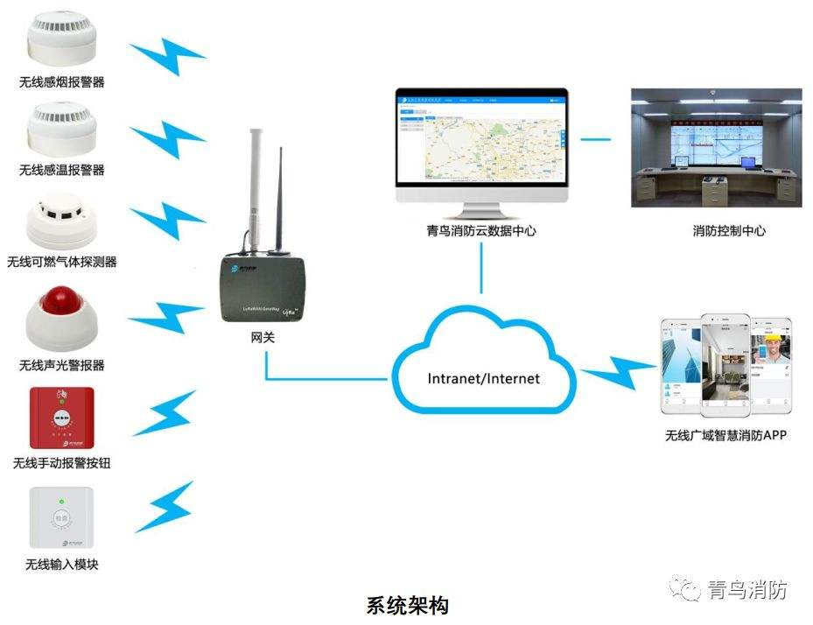
7.2.7 应用场景
智慧消防
举例

Slide 43
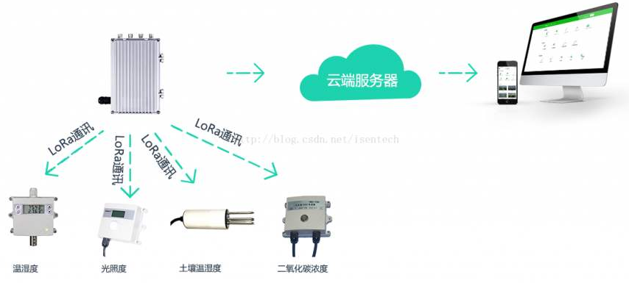
7.2.7 应用场景
智慧农业
利用LoRa技术，将温度、湿度和盐碱度等环境数据通过传感器定期上传。

Slide 44
7.2.7 应用场景
物流追踪
终端的电池使用寿命对于追踪或定位是十分重要的，由于追踪系统的成本以及电池续航都必须纳入考虑，因此使用LoRa技术进行追踪具有极大可行性。物流企业可以根据定位的需要在特定的场所布网。

Slide 45
7.2.7 应用场景
综上所述，随着物联网技术的不断成熟，其衍生出来的技术终将大幅改变人们的生活，任何一种无线通信技术都有自己适合的应用场景，而LoRa所具有的远距离传输、低频、低功耗等特点大大降低了物联网数据传输的使用与维护成本，从而得到广泛应用。

Slide 46
第7章 lora
本章小结

Slide 47
本章小结
本章主要介绍了低功耗广域网的两种通信技术：LoRa和NB-IoT。对这两种技术的特点和应用情况进行了详细介绍，近几年物联网的发展与这两种技术息息相关。读者通过本章的学习可以了解两种技术的特点并对此其不同，加以合理应用。

